Slide 1

高齢者のお客様に対する対応力向上セミナ―
（高齢者あんしんサポート企業養成研修）
認知症サポーター養成講座
キャラバン・メイト
Notes:
キャラバン・メイトの○○と申します。よろしくお願い申し上げます。
まずは簡単な自己紹介をさせていただきたいと思います。
（自己紹介・・・）
今日は、一人でも多くの方に、認知症について知って頂く機会になればと思い、お話させていただきます。
よろしくお願いいたします。

Slide 2

今日のお話
よろしく
お願いします
はじめに
１ 社会的背景（国の施策や流れ）
２ 認知症を理解する
３ 認知症とともに
４ 企業の認知症サポーターとして
５ 参考資料（相談機関等）

Slide 3

１ 社会的背景（国の施策や流れ）

Slide 4

増え続ける認知症人口
京都市の認知症人口
出所：京都市「第９期京都市民長寿すこやかプラン」2024年3月発行より
Notes:
少子高齢社会の進展の中で、京都市においても、
このように、今後ますます認知症の人が増えるという推計がでています。
認知症の大きな要因が加齢であることから認知症になる人の増加も想像できるところです。
⇒クリック
ちなみに2025年度の全国の認知症の人の数は約700万人と言われ、2021年度の全国の小学生の数が620万人
と言いますから、小学生より認知症の人が多くなるということです。
それだけ認知症は、身近なことであり、決して他人ごとではないといえます。

Slide 5
増え続ける認知症人口
京都市の認知症人口
小学生より、認知症の人の方が多い
2021年度 全国の小学生の数 約620万人
2025年度 認知症の人の数 約700万人
出所：京都市「第９期京都市民長寿すこやかプラン」2024年3月発行より
Notes:
少子高齢社会の進展の中で、京都市においても、
このように、今後ますます認知症の人が増えるという推計がでています。
認知症の大きな要因が加齢であることから認知症になる人の増加も想像できるところです。
⇒クリック
ちなみに2025年度の全国の認知症の人の数は約700万人と言われ、2021年度の全国の小学生の数が620万人
と言いますから、小学生より認知症の人が多くなるということです。
それだけ認知症は、身近なことであり、決して他人ごとではないといえます。

Slide 6
「認知症施策推進大綱」
令和元年６月１８日認知症施策推進関係閣僚会議決定）
【基本的考え方】
認知症の発症を遅らせ、認知症になっても希望をもって日常生活を過ごせる社会を目指し認知症の人や家族の視点を重視しながら、「共生」※１と「予防」※２を車の両輪として施策を推進。
※１）「共生」とは、認知症の人が、尊厳と希望を持って認知症と共に生きる、また、
認知症があってもなくても同じ社会でともに生きるという意味。
※２）「予防」とは、「認知症にならない」という意味ではなく、「認知症になるのを遅らせ
る」「認知症になっても進行を緩やかにする」という意味。
Notes:
高齢化社会が進むに伴い、認知症を発症する人が増える傾向がある背景がある中で、
令和元年に全省庁をあげて取り組むという国の方向性として、「認知症施策推進大綱」が示されました。
認知症を疾病という面だけでとらえるのではなく、生活全体のこととしてとらえる考え方です。
基本的な考え方は、「共生」と「予防」です。
「共生」とは、認知症の人が、尊厳と希望をもって認知症と共に生きる、また、認知症があってもなくても同じ社会で共に生きる。
本人が希望を持って前を向き、力を活かしていくことで住み慣れた地域の中で尊厳が守られ、自分らしく暮らし続けることができる社会を目指します。
「予防」とは、「認知症にならない」という意味ではなく、「認知症になるのを遅らせる」「認知症になっても進行を緩やかにする」という意味であることが示されています。

Slide 7
認知症施策推進大綱の概要
具体的な施策の５つの柱
認知症の人や家族の視点の重視
① 普及啓発・本人発信支援
② 予防
③ 医療・ケア・介護サービス・介護者への支援
▶▶早期発見・早期対応、医療体制の整備
▶▶医療従事者等の認知症対応力向上の促進
④ 認知症バリアフリーの推進・若年性認知症の人
への支援・社会参加支援
⑤ 研究開発・産業促進・国際展開
令和元年6月18日認知症施策推進関係閣僚会議決定
Notes:
認知症との「共生」と「予防」を促進するために取り組む５つの具体的施策があり、すべて、認知症の人の声をふまえて推進することが基本とされています。
また、本人を含む、全ての人が主体となって希望を持って過ごせる社会を目指す、社会のあらゆる領域の人が主体となって参画・協働することが示されています。
「認知症施策推進大綱」のひとつである ①の「普及啓発・本人発信支援」では、
認知症のある本人が発信していくという取り組みとして、「希望大使」という活動があります。
令和４年度から京都府では、認知症への関心・正しい理解を深める啓発活動で自らの声を発信する認知症ご本人を「京都府認知症応援大使」として任命しています。
令和７年度現在では、京都市内にお住いの認知症当事者含む９名が任命されています。

Slide 8
認知症基本法 2023.6.14成立
（共生社会実現を推進するための認知症基本法） 2024.1. 1 施行
(目的)
認知症施策を総合的かつ計画的に推進し、もって認知症の人を含めた国民一人一人がその個性と能力を十分に発揮し、相互に人格と個性を尊重しつつ支え合いながら共生する活力ある社会（以下「共生社会」という。）の実現を推進することを目的とする。
Notes:
また、ご存じの方もおられると思いますが、令和5年6月14日に「認知症基本法」が成立し、令和6年1月1日に施行されました。
令和7年（2025年）には、高齢者の5人に1人が認知症になると言われる中、
認知症の人が希望を持って暮らせるように国や自治体の取り組みを定めた「認知症基本法」が参議院本会議で全会一致で可決・成立しました。
認知症基本法は認知症の本人、将来的に認知症になる可能性がある方等の基本的人権を守るために、認知症という方向性から施行された法律です。
法律の目的では「認知症の人が尊厳を保持しつつ、希望を持って暮らすことができるよう、施策を総合的に推進する」と明記されています。
また、基本理念として、認知症の人が、希望を持って暮らすには「周囲の理解や社会との関わり」こそが必要だと示しています。

Slide 9
認知症の人の『ために』 から
認知症の人と 『ともに』 の活動
認知症の人の
ために
何かしてあげよう！
認知症の人と
ともに
活動しよう！
認知症の人と
ともに
地域をつくろう！
これまで
これから
さらに
認知症の人を支える
「支える側」「支えられる側」という関係性を超え、同じ住民同士としてともに考える
Notes:
これからは「支える側」「支えられる側」という境界線を越え、
「その人に何ができるか」というforという意識から
「その人と何ができるか」というwithという意識変容が求められています。
誰もが住みやすい環境になるよう、認知症の人と一緒に、理解し協力し合うことが大切になると思います。
そのためにも、まずは、認知症を正しく理解することから始めることが必要です。

Slide 10

認知症サポーター養成講座とは
「認知症の人とその家族を支え、
誰もが暮らしやすい地域をつくっていく」
そのために・・・
認知症を理解し、認知症の人や家族を見守る、認知症サポーターを一人でも増やす
⇒「認知症サポーター養成講座」
まずは正しい理解をもつことから
Notes:
そして、この認知症サポーター養成講座は、認知症について正しい理解を持つ人たちを１人でも多く増やし、誰もが暮らしやすい地域をつくっていくことを目的としています。

Slide 11

２ 認知症を理解する

Slide 12

認知症とは
◆単なる老化というわけではありません。
◆誰もがなる可能性がある脳の病気です。
≪認知症の一般的な定義≫
いったん正常に発達した知的機能が持続的に
低下し、複数の認知障害があるために社会生活に
支障をきたすようになった状態。
  （およそ６ヶ月以上継続している状態を指す。）
Notes:
では、その認知症について、
ここに一般的な定義をあげています。
いったん正常に発達した知的機能が持続的に低下し、複数の認知障害があるために社会生活に支障をきたすようになった状態。
およそ６ヶ月以上継続している状態を指します。
現在では日常的に“認知症”という言葉を使っていますが、実は“認知症”は病名ではなく、その状態を示す言葉です。
風邪に例えると、「のどが痛い」「熱が出た」「鼻水が出る」などの症状から、総称して「風邪」と呼ぶことと同じです。

Slide 13
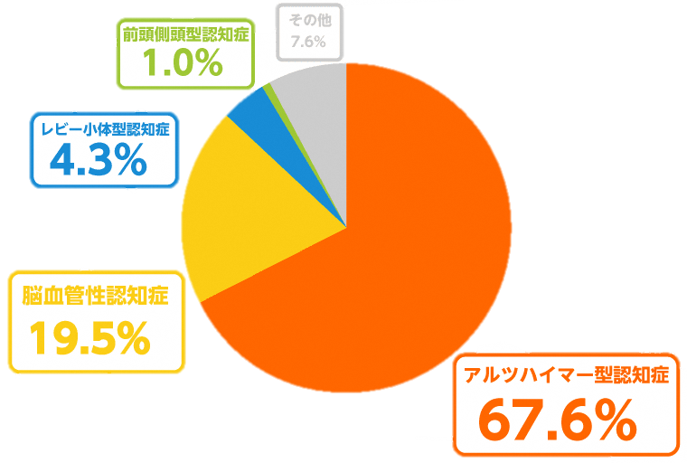

認知症の主な原因
アルツハイマー型認知症
脳の神経細胞が徐々に減っていく病気
（原因不明）
その他
（レビー小体型認知症、
前頭側頭型認知症など）
脳血管性認知症
脳の血管が破れたり、詰まる（動脈硬化や生活習慣病）ことで、栄養が届かなくなった部分の神経細胞が死んでしまう病気
Notes:
認知症は、その原因となる病気により、いくつかに分類されます。
認知症の原因となる病気の半分以上を占める“アルツハイマー型認知症”の他にも“脳血管性認知症”や“レビー小体型認知症”などがあります。
認知症は状態を示す言葉なので、その原因となる疾患により、
出現する症状も様々です。
認知症＝もの忘れ ではないということです。

Slide 14
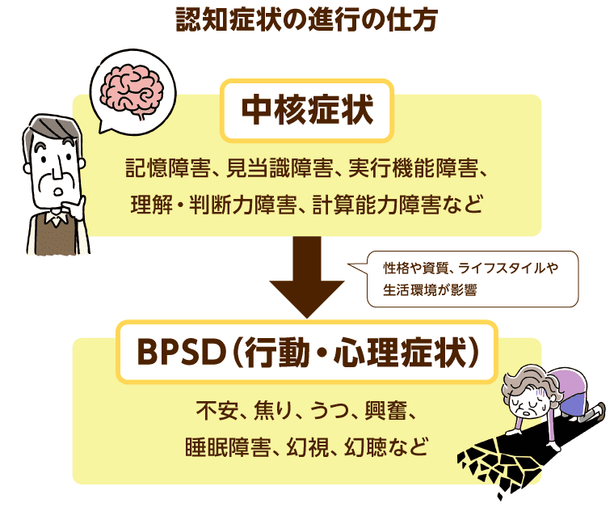
認知症の症状
Notes:
認知症には、大きく分けて２つの症状があり、
脳におこっている病気そのものによって直接的に起こる「中核症状」と、二次的症状のBPSDといわれる行動・心理症状があります。
●中核症状は
認知症になれば、誰にでも起こる脳の病気からくる症状で、
記憶の障害や、判断能力の低下、時間場所名前がわからなくなる見当識の障害などがあります。
●BPSD（行動・心理症状）は
中核症状を背景に、性格や環境、人間関係などが絡み合って起きるため、症状は人それぞれ異なり、また接する人や時間帯によっても大きく変わります。
妄想を抱いたり、不安感や無気力を感じたりといった感情障害などの精神症状と、
徘徊、興奮、攻撃、暴力などの行動の異常などをいいます。
BPSD（行動・心理症状）については、次の「高齢者や認知症の人への傾聴・接遇」で詳しく学んでいただきます。

Slide 15
中核症状（認知機能障害） （脳におこっている病気により直接おこる症状）
症状 | 内容 | 具体的にみられる症状（例）
記憶の障害 （もの忘れ） | 新しいことが覚えられない 思い出すことが難しい | 友達との約束を忘れる 大事なものを置いた場所が思い出せない
理解・判断力の 低下 | 考えるスピードが遅くなる | 想定外のことが起こると理解に時間がかかる 同時に２人の人から話しかけられると混乱してしまう お金に支払いがしにくくなる
実行（遂行） 機能の低下 | ものごとの計画を立て、順序立てた行動ができなくなる | ・ 料理や、車の運転など、当たり前にできてい たことが苦手になる ・ 服が着にくくなる
見当識の障害 （失見当識） | 時間・場所・人物の見当がつきにくくなる | 歩きなれた道なのに迷ってしまう 時間の見当がつきにくい 今いる場所がわかりにくくなる
Notes:
まず、中核症状についてお伝えします。中核症状は、「認知機能障害」と言い換えられ、例えば、このような症状が起こります。
○記憶の障害は、自分の体験した出来事の記憶が抜け落ちてしまったり、直前のことが記憶できなくなる症状です。
友達とした約束や、地域の集まりの日付などが覚えられなくなったり、さっきかかってきた電話が覚えていられない、何度も同じことを言うなどがあります。
○理解力・判断力の低下は、ものごとを理解したり、判断することに時間がかかるなどの支障がでてきます。
例えば、レジで支払う時に小銭の数を数えて正しく出すことなど、今までは簡単にできていたことがスムーズにできなくなってしまうなどがあります。
また、ATM等での支払いでは、どうやって支払うのか、機械の操作を理解するまでに時間がかかることもあるかもしれません。
○実行機能の低下は、計画をたてたり、段取りをする実行機能に支障が出ることで、体の機能に障害がなくても、作業全体ができなくなることがあります。
バスに乗っているとき、降りるバス停が来るまでに、早めに小銭を準備してというような、今まで何気なくしていたことに支障がでることもあります。
今までは何も考えずにできていた、「段取りをしてスムーズに行動する」ということが難しくなることで、簡単なことを行うだけでもとても体力をつかい、疲れやすくもなります。
○見当識の障害は、時間や場所を把握する脳の機能が低下し、時間や場所がわかりにくくなる症状です。
時間の感覚がわからなくなることで朝と夜を間違ってしまったり、季節がわかりにくくなることがあります。
また、場所の見当識が障害されることで、慣れた場所でも道に迷ってしまったり、さらに病気がすすむと、人に対する見当識障害も起こり、まわりの人が誰だかわからなくなることも起こってきます。
障害された脳の部位によって、これ以外の症状も出てくる場合があります。
例えば、空間を認識することも苦手になると言われています。
空間認知が低下した方から、バスの乗り降りをする時の階段をすごく高く認識してしまい、怖くてなかなか降りられなかったと聞いたことがあります。
この障害がある方にとって、バスだけでなく、日常生活の様々な場面において、同じ経験をされているかもしれません。
また介護サービスを利用されている方の場合、デイサービスの送迎車も同じなのかもしれません。
この他にも、服の袖が通しにくかったり、スーパーで買い物した品物をエコバック等の袋につめることが難しいというような症状がおこる方もおられます。
このような認知症の中核症状が出てくることで、認知症の人は生活をするうえで、様々な障害（生活のしづらさ）を抱えることになります。

Slide 16
行動・心理症状（BPSD）を理解する
身体不調
不適切な
環境
ストレス
行動・心理症状
・不安やうつ
・イライラと興奮
・幻覚・妄想
・歩き回る
・道に迷う
・その他
性格や生活史
認知機能障害
（もの忘れ、失見当識、理解力の低下、
実行機能の低下）
行動心理症状は周囲の環境やまわりの人のかかわり方によって抑えられる可能性がある！
認知症の原因となる病気
不安感
不適切な
ケア
不快感
Notes:
認知症によってあらわれる症状は十人十色、人によって大きく異なります。
認知症の行動・心理症状（BPSD）が起こる背景には、そこにいたる理由があります。
例えば、身体不調や認知症の病気の種類、ストレス、家族との人間関係等不適切な環境、本人の性格や生活史、
本人の不安感、不快感、不適切なケアなどが挙げられます。
本人の視点に立って、どうしてこの言動が生じたのだろうと、まずは考えてみてください。
本人に理由を尋ねてみる、またその人の発することば・声・表情・しぐさ・行動からも
「望んでいること」「困っていること」などを読み取って接することが大切です。
認知症についての専門知識がなくても、まずはその人自身を理解することで、BPSDの症状を抑えられるだけではなく、
住み慣れた地域で、本人がともに生活することにつながっていきます。
どのように本人に対応したらいいかや認知症の薬等についてはまた後程説明させていただきます。
1回クリック 行動心理症状の要因となる吹き出しが出る
２回目クリック → ⇒が出る
３回目クリック →行動・心理症状が出る
４回目クリック →吹き出しが重なる
16

Slide 17


認知症は他人事ではない
「若年性認知症」
65歳未満で発症した認知症
こちらへ
ご相談ください！
京都府こころのケアセンター
相談専用ダイヤル：0774-32-5885
（ 平日9:00~12:00/13:00~15:00 ）
Notes:
また認知症は高齢だからなるというものでもなく、65歳未満で発症する場合もあり、誰もがなる可能性があります。
65歳未満で発症した認知症を若年性認知症といい、発症の年が働き盛りである方も多く、また老年期よりは発症者が少ないため、人に相談もできず家族内で抱え込んでしまうという深刻な課題があります。
京都府では、若年性認知症の相談窓口として、京都府こころのケアセンターがあります。
こころのケアセンターには、若年性認知症支援コーディネーターが配置されています。
先程からもお伝えしていますとおり、認知症の症状は人によって異なるため、お一人お一人必要な支援が異なります。
若年性認知症の人が自分らしい生活を送れるよう、福祉的な観点からさまざまなコーディネートをしていくことが、若年性認知症コーディネーターの役割です。
たとえば、就労中の方が発症した場合、コーディネーターは医療機関や福祉団体だけでなく、職場にも働きかけることで、その方の社会的生きがいや役割、居場所を失わないように配慮します。
このように若年性認知症支援コーディネーターは、本人や家族が必要な支援を受けられるよう、ニーズを把握し、各関係機関との連絡調整を行うなど、若年性認知症に関する幅広い支援を行います。
企業の皆さまにはぜひ覚えておいていただきたい情報の一つですね。
また、長寿すこやかセンターでは、若年性認知症本人交流会を開催しています。
若年性認知症の方が、利用できるサービスは限られている現状がある中で、本人、家族にとって、理解者や同じ病気を持つ仲間と繋がれる場はとても大事です。

Slide 18

早期発見・受診が大切な理由
認知症の早期発見・早期受診・早期治療は、その後の生活の質を左右する重要なこと
●「治る認知症」もある
認知症であることを理解し、
早期に適切なサポートを受けることは、本人と家族の生活の質を高めます！
●認知症と勘違いされる病気
●進行を遅らせる
●病気とうまく付き合っていくために
■精神科や神経内科、脳外科などの脳の病気に関連した診療科や老年科
を標榜する医療機関を受診しましょう。
まずは、かかりつけ医に相談してみる。
Notes:
認知症を引き起こす病気の多くは進行性です。進行に伴い、自分から思いを伝えられない状態になる可能性があります。
自覚できている初期の段階で医療機関にかかることが重要になってきます。
➡2回クリック
早期受診、早期治療を行うことによって、進行の状態に応じた適切なサポートにつながり、生活の質を保つことも可能になります。
また一見、認知症と思われる症状でも、よく調べてみると別の疾患で、認知症と同じような症状が出現していたケースもあります。
この場合は、その疾患自体を治療すれば、状態がよくなる可能性あります。
現在、認知症を根本治療できる薬はありませんが、飲む意味がないわけではなく、進行を緩やかにする、遅らせる効果があることからも
まずはかかりつけ医への相談が重要になります。

Slide 19
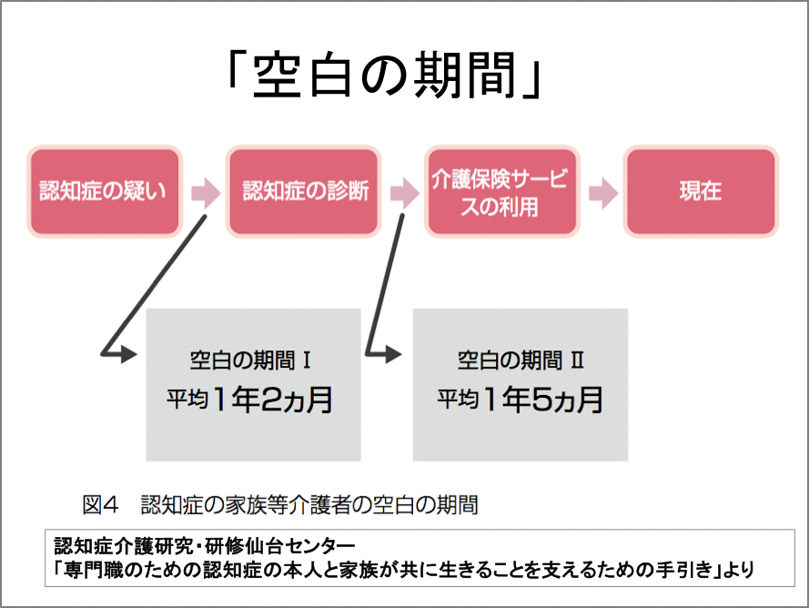
「まさか、自分は違う」・・・
『空白の期間』
Notes:
一方で、社会的に認知症の正しい理解が進んでいないこともあり、「まさか、自分は違う」と思われる方は少なくありません。
「認知症の疑いがある」となっても、診断を受けるまでに平均１年２か月の空白の期間がすぎ、
診断を受けたとしても、介護サービスの利用につながるまでに平均１年５カ月の空白の期間が生じる、こういった実態があります。
私たちは例えばですが、胃腸などの調子がおかしい場合は、早く病院で診てもらおうと思いますよね。
ではなぜ、認知症かも、なんかおかしいと思ったときに、病院へいけないのでしょうか？
認知症への正しい理解が進まないということは、「まさか自分は違う」という、私たち一人ひとりに認知症に対する偏見が強くあるからではないかと思います。
そうした偏見が、この『空白の期間』をつくってしまっていると思います。
皆さんが関わる認知症の人の症状の重さによって、認知症についての受け止めが変わっていきます。
少しでも偏見を減らしていくためにも、認知症の本人が早い時期から医療や介護サービスと関わり、認知症の進行を遅らせることが大切に
なっていきます。

Slide 20

早期発見・受診に向けての相談先
地域包括支援センター（高齢サポート）
身近な地域の、介護・福祉・健康などの総合相談窓口です。
認知症初期集中支援チーム
「認知症では・・・」 というときに、具体的な手立てを考える
専門家チームです。
Notes:
早期受診につなげ、空白期間を短くするための相談機関をご紹介します。
地域包括支援センター（高齢サポート）は、京都市内では概ね中学校区に一つ、計 61か所に設置されています。
高齢者やその家族、近隣に暮らす方の相談所です。
皆さまの会社等がある地域にも、その地域を担当する高齢サポートはあります。
また、必要なときに、必要な治療やサポートを受けたい、というときに相談できる、認知症初期集中支援チームが、市内８か所に設置されています。
医師、看護師、精神保健福祉士、社会福祉士、介護福祉士なのど医療・介護の専門職により、認知症の早期発見と早期対応を目指して活動する専門チームです。
病院や行政ももちろん相談先の一つになりますが、地域包括支援センターや認知症初期集中支援チームは、相談を受けてすぐに本人宅を訪問し、
どうしたら早期解決できるかをアウトリーチできることが特長です。
この2か所は、何か気になることがあった時に相談できる機関なので、覚えておいていただければと思います。

Slide 21

３ 認知症とともに
Notes:
つづいて、ここからは「認知症とともに」を一緒に考えたいと思います。

Slide 22

認知症の人の心理・体験している世界
認知症の人の思い ～変化に気づき始めた頃～
以前と比べて忘れっぽくなっていることや、以前の自分とは違ってきていることに、不安や恐怖、混乱を抱えておられます。
今までできていたことなのに…
私は、これからどうなるんだろう…
何度も同じものを買ってしまう
認知症になったからといって決して何もできなくなるわけではない。
Notes:
あらためて認知症の人の思いについて考えてみましょう。
「認知症の本人は自覚がない」は大きな間違いです。 自分が以前とは違ってきていることに気づき、不安に思っておられることがあろうかと思います。
また、認知症と診断を受けられた直後はショックであったり、落ち込んだという方がまだまだ多くおられます。
【クリック】
→しかし、認知症になったからといって何もできなくなるわけではありません。

Slide 23


認知症の人の思い ～元気に自分らしく過ごす～
自分なりの生活を続ける
認知症と診断されても急に何かが変わるわけではない
これまで通りの生活を続けることができる →安心感、自信 へ
仲間と出会う
元気に過ごす「仲間」との出会い
本人同士の交流、思いを語り合う
→前向きな生活 へ
周囲のサポート体制
周囲が理解し、困っている時にサポート
→ 住みやすい地域 へ
Notes:
これまで通りの自分なりの生活を続けることはできますし、それによって、安心感や自信をもって、その後の人生を生きていくこともできます。
ある若年性認知症の人は、「認知症になったからといって、決して何もできなくなるわけではない」「また24時間ずっと忘れているわけではない」「脳の病気なので、出来なくなることはあるけれど、出来ないことを工夫したり、周囲の人に少し手伝ってもらえれば、普通に生活できるし、実際、自分達は今当たり前に生活できている」とおっしゃっていました。
また、なるべく早く、元気に過ごしている当事者に出会うことで大きな励みになります。認知症の人や家族、地域の人が集う「認知症カフェ」の取組や「本人ミーティング」といった取組も開催されています。
当事者同士だからこそ、思いを語り、共感し、・・・そして元気になり、前向きな生活へと変わっていく・・・そんな方々を私は見てきました。
さらに、誰もが、認知症になっても、これまで同様、安心して地域で暮らし続けることを望むと思います。
ここは、認知症サポーターの出番で、
認知症について周囲が理解をし、困っているときにサポートをすることで、より住みやすい地域につながっていきます。
たとえば、見守り等、必要に応じてサポートをすることで、認知症の人もより生きやすい地域になっていきます。

Slide 24


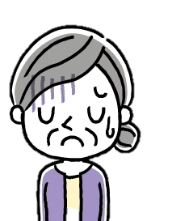
認知症の人の家族の思い
もう嫌！！
本人が不安にならないよう、ゆっくり伝えてみよう。
とまどい・ 否定
混乱・
怒り・拒絶
割り切り
受容
あんなにしっかりしていた人が…。
イライラしても
仕方ないか…。
Notes:
家族も本人と同様で、ご家族が認知症であるということを受け入れるまでには、様々な思いに葛藤されます。
家族は本人の症状が変化していくたびに、また介護している対象の方とのこれまでの関係性によって、さまざまな思いを抱いておられます。
例えば、「あんなにしっかりしていた人が」という戸惑いや否定、怒りや拒絶する思いであったり、
「イライラしても仕方ない」と割り切る気持ちが出てきたとしても、なかなか受容できないのが家族や周囲の方の心情です。
また、今後の生活に対する不安や、孤立感、疎外感など、家族だからこそ感じる辛さもあります。
本人にやさしく接したいけどできなくて、ついつい声を荒げてしまったあとに、そんな自分に落ち込んでしまったり。
ご近所に迷惑をかけているのではないか、自分たちがまわりの人にどう見られているのかと不安に感じ、家に閉じこもりがちになる方もおられます。
家族の誰かが認知症になったとき、介護者は「心理的ステップ」の段階を行ったり来たりしながら少しづつ受容に近づいていきます。
受容するためにも、家族に必要なのは、周囲からの理解や支えになってくれる人や相談できる場所があることです。
家族に大きな負担がある一方で、周囲の環境やまわりの人の関わり方によって、本人の症状の改善にもつながる可能性があります。
本人の症状の改善や家族の負担軽減で必要なことは、家族を含め、周囲の人たちが認知症の理解を深めることで、適切に対応できる環境づくりを進めることではないでしょうか。
身近な方が、家族の思いに寄り添うだけでも、家族の心は軽くなると思います。

Slide 25

相談窓口：認知症の人と家族の会 京都府支部
「家族の会」では、フリーダイヤルによる電話相談を実施しています。
認知症に関する知識や介護の仕方などなんでもお尋ね下さい。また、介護のグチや悩みを思う存分話して下さい。少しでも心が軽くなり、元気を出してもらえるよう、経験者が丁寧にお聞きします。
京都府認知症コールセンター
０１２０－２９４－６７７
●土・日・祝日、お盆（8/13～8/16）、年末年始（12/27～1/5）を
除く毎日、午前１０：００～午後３：００
●全国どこからでも無料
●研修を受けた介護経験者による相談
Notes:
認知症の人を自宅で介護する家族にとって、強い味方となってくれる「認知症の人と家族の会」という団体があります。
全国に支部があり、認知症の人や、介護する家族が集まり、日ごろの思いを語り合ったり、生活に必要なヒントを得る「つどい」の場が開催されています。
また、介護経験者による「電話相談」の活動を行なっています。
こうした場では、同じ境遇の人たちとのつながりが、心の支えになり、次の一歩を踏み出す力になります。
また生活の工夫や社会資源の情報等、病院や相談機関では得られない、活きた情報交換ができます。

Slide 26

認知症カフェ
認知症カフェは、認知症の方とその家族が気軽に立ち寄れるカフェです。
一般的なカフェのように、お茶や軽食を楽しみながら自由に過ごせます。
認知症の方同士の交流が深められたり、介護や医療についての情報交換できたりするため、認知症の方や家族にとっても有意義な時間を過ごせる場です。
また認知症カフェを通じて地域住民と顔見知りになることで、本人や介護者の孤立を防げるというメリットもあります。
Notes:
また、市内には約30か所、認知症カフェがあります。
認知症カフェは、認知症の人同士、また家族同士が、気兼ねなく「認知症」について話せる場です。
（参考）
認知症カフェの目的
地域社会からの孤立を防げる交流の場
認知症についての学びの場
認知症の方と介護者の心理的負担を軽減できる
「認知症になっても安心して暮らせる地域」を地域全体に根付かせる
認知症カフェはこんな人におすすめ
介護サービスの利用など今後の生活について不安がある本人、その家族
認知症の介護によって社会との関わりが薄れている（孤立しがちな）本人、その家族
などなど

Slide 27

周りの人にはどのような心がけが必要でしょうか
たとえば
自分がされて
いやな思いがすることは・・・・
失敗やできないことを
指摘される
何もしないうちから、
いろいろなことが
できないかのような
態度をとられる
一方的に周囲から
何かをしてもらう
立場になる
Notes:
認知症の人や家族の気持ちについてお伝えしました。
ここからは、私たち周りの者は、どのような心がけが必要なのかを考えたいと思います。
私たちは、家族、友人、知人や周囲の人同士がスムーズにコミュニケーションを図るには、ちょっとした気遣いが必要ですよね。
自分がされて嫌な思いをすることは、例えば、・・・（読み上げる。）、誰もがしてほしくないことです。
これって、認知症であるかどうかに係ることでしょうか。

Slide 28
周りの人は、どのようなことに気を留めたらよいでしょうか
「認知症だから」の前提をとりはらう
認知症により苦手になっていることを理解した上で、さりげなく自然な気遣いを。
本人が得意なことでは頼りにし、 力を発揮してもらう。
重要なことほど、本人の考え、希望をじっくり話しあって決める。
そこにいるのは「認知症の人」ではなく、〇〇さんが認知症になっただけのこと
「期待される」存在であることはだれでもうれしい
親切心からでも相手の自尊心や意思をないがしろにしては逆効果となることがある。
Notes:
では、周りの人はどのようなことに気を留めたらよいのでしょうか？
（読み上げる）
他にも、いろいろなことがあるはずです。
そして、自分だったら周りの人からどのように接してもらうのが望ましいか考えてみましょう。

Slide 29

認知症の人への接し方
≪基本姿勢≫
驚かせない・急がせない・自尊心を傷つけない
≪具体的な対応のポイント≫
まずは見守る
余裕をもって対応する
声をかけるときは１人で
後ろから声をかけない
相手に目線を合わせてやさしい口調で
穏やかに、はっきりした話し方で
相手の言葉に耳を傾けてゆっくり対応する
Notes:
こちらはお配りしてます標準テキストにも記載されています、一般的な認知症の人の対応のポイントです。※軽く読み上げる。
お気づきかもしれませんが、これらは「認知症に人」だからの特別な対応ではなく、どのような方に対しても通ずる「親切・丁寧な対応」ではないでしょうか。
その人の認知症の症状によって、これら以外にも必要な対応はあると思いますが、
➡ クリック

Slide 30
認知症の人への接し方
≪基本姿勢≫
驚かせない・急がせない・自尊心を傷つけない
人と人とのコミュニケーションでは
『あたり前』のことと思いませんか？
≪具体的な対応のポイント≫
まずは見守る
余裕をもって対応する
声をかけるときは１人で
後ろから声をかけない
相手に目線を合わせてやさしい口調で
穏やかに、はっきりした話し方で
相手の言葉に耳を傾けてゆっくり対応する
Notes:
まずは、特別視することなく、人と人とのコミュニケーションを心掛けていただくことだと思います。

Slide 31

４ 企業の認知症サポーターとして
Notes:
これまでにお話しさせていただいた、認知症についての知識をご理解いただいたうえで、
ここからは「これから私たちサポーターにできることは何か」 を一緒に考えていきたいと思います。
私たちは、これまで認知症の人を、自分がイメージしている「認知症」というフィルターからその人をみて、支援が必要な人と捉えてしまうことはなかったでしょうか。

Slide 32
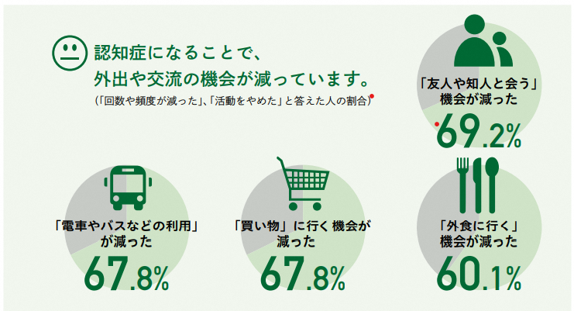
参考：平成26年度厚生労働省老人保健健康増進等事業 認知症の人にやさしいまちづくりの推進に関する調査研究事業
Notes:
認知症に関するこのようなデータがあります。
「認知症になることで、外出や交流、社会参加 の機会が減っています」と答えた人の割合を示しています。
いずれも60％以上であり、普段から行っていた行動や機会が減っていることが分かります。
次のデータは、
「こんなサービスがあったら、地域でもっと暮らしやすくなる」 と、認知症の人たちから求められる、サービスや改善についてです。
→次のスライド

Slide 33
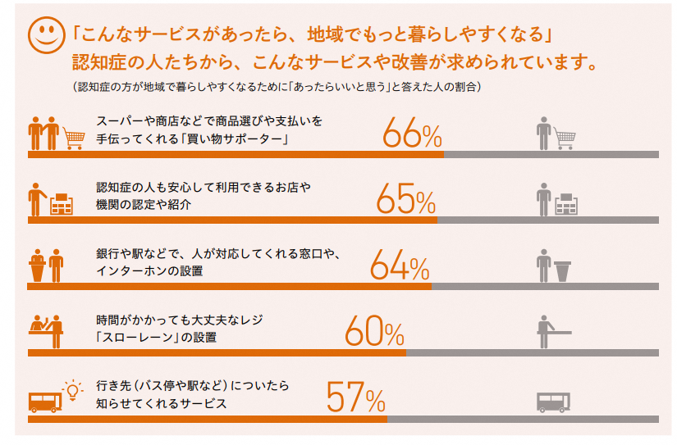
Notes:
その内容としては、
・スーパーや商店などで商品選びや支払いを手伝ってくれる「買い物サポーター」、
・認知症の人も安心して利用できるお店や機関の認定や紹介、
・銀行や駅などで、人が対応してくれる窓口やインターホンの設置、
・時間がかかっても大丈夫なレジ「スローレーン」の設置、
・バス停や駅など行先についたら知らせてくれるサービス・・・などです。
なぜ、このようなサービスや改善が求められているかは、症状のお話を思い出していただくと、理解していただけると思います。
そして、これらは私たちにとってもあったらいいなというサービスや改善ではないかと思います。
認知症に特化した一面ではなく、他の障害のある方や、妊婦や子ども、また私たちが年を重ねることによっても不具合のでることではないでしょうか。
認知症があるから「困った人」ではなく、「困っている人」 と思えば、その困っていること、生活のしづらさを、周りのサポートで改善できるかもしれません。
そうすれば、認知症になったとしても、住み慣れた地域で、自分らしく生活できるのではないでしょうか。
つい、家族や周りの私たちは、認知症がある、ということで、「何かあったら困る」と思ってしまいがちです。
ですが、誰が困るのか？というと、 まわりの支援者が困るだけなんじゃないか？ということですね。
こうしたデータからも、認知症のある人の活動を狭めているのは、私たち周りの者なのではないかと気づかされるところです。

Slide 34
認知症バリアフリー社会実現への取組
企業が認知症対策に取り組む意義
① 認知症の人だけでなく認知症でない高齢者へもサービス向上になる
② 認知症・軽度認知障害(MCI)の人の外出機会・社会参加の創出
認知症の人へのサービスに向けた企業の取組の進め方
超高齢社会の加速とともに高齢者だけでなく、認知症の人も見込んだサービスへと進めるためは・・・
●認知症についての理解を浸透させる
●認知症の人や高齢者を困らせる環境要因を見直す
●認知症の人への接客・接遇を意識する
●社内外の連携を図る
例えば…
Notes:
社会的背景のところでもお伝えしました、令和元年度に示された認知症施策大綱によって認知症バリアフリー社会の推進が目指されています。
“認知症バリアフリー”とは、認知症の人が利用しにくい様々なバリア（障壁）を、認知症の人も利用しやすくするための改善や工夫をすることです。
街づくりや移動手段などにおけるハード的なバリアフリーの他にも、支援体制や認知症の人が利用できる商品・サービス開発、金融商品の推進などが含まれています。
令和4年度から、認知症バリアフリー社会づくりに積極的に参加している企業であることを宣言し公表する「認知症バリアフリー宣言」の取組が、全国で進められています。
認知症の人が利用しやすいサービスになれば、認知症の人だけでなく高齢者の利用のしやすさ・ユニバーサルなサービスにもつながり、今後、社会で大きな割合を占める高齢者のニーズに合致したものへとなっていくのではないでしょうか。
また、企業の様々なサービスが認知症の人が利用しやすいものになっていけば、認知症や軽度認知障害の人の外出機会や社会参加の創出につながり、認知症の進行を緩やかにすることや、大きな視点で見れば超高齢社会そのものの活性化にもつながるのではないでしょうか。

Slide 35
京都府内の企業の取組例
（取組事例の一部を紹介）
イオンリテール株式会社
●ショッピングセンターのバリアフリー化等、お買い物補助ができる体制づくり
●高齢者対応のできるスタッフの増員
エーザイ株式会社
●医療、介護機関と連携し、「認知症になっても安心して暮らせる町づくり」を支援
京都銀行
●全職員が認知症サポーター養成講座を受講、さらに自主学習としてフォローアップ
講座を配信
京都信用金庫
●認知症当事者の声を企業に届ける「マッチングカフェ」を開催
他の取組等は、京都地域包括ケア推進機構ホームページ、 または各企業のホームページ等で確認ください。
Notes:
すでに京都府内でも様々な企業さまでの取組が行われています。
例えば、イオンさんでは…（読み上げる）
エーザイ株式会社さんでも…（読み上げる）
京都銀行さんでは…
京都信用金庫さんでも、職員さん向けに認知症サポーター養成講座を実施されるとともに、広く企業の方々に当事者の声を届ける取組を行われています。
その他、様々な取組が京都地域包括ケア推進機構ホームページで紹介されていますので是非ご参照いただき、次は皆様の事業所でもできることはないかと考えてください。
認知症バリアフリーな社会に向けて、企業として一歩踏み出していただくことを期待いたします。

Slide 36


参考まで・・・
オレンジイノベーション・プロジェクト（経済産業省）
～認知症当事者とつくる、誰もが生きやすい社会～
オレンジイノベーション・プロジェクトは、認知症の人々がそのニーズを反映した製品やサービスの開発に参加することを促進し、共生社会の実現を目指しています。このプロジェクトは、認知症の当事者が企業と共に「共創」を行う「当事者参画型開発」を基盤としています。
経済産業省 オレンジイノベーション・プロジェクト
https://dementia-pr.com/
認知症バリアフリー宣言（厚生労働省）
認知症バリアフリー宣言は、認知症の人々が安心して生活できる環境を整えるために、企業や団体が自らの取り組みを公表する制度です。この宣言を行うことで、認知症の人々やその家族が利用しやすいサービスや商品を提供することを目的としています。
認知症バリアフリー宣言ポータルサイト
https://ninchisho-barrierfree.jp/
Notes:
参考までに
経済産業省の「オレンジイノベーションプロジェクト」は、認知症になっても自分らしく暮らし続けられる「共生」社会の実現を目指し、「当事者参画型開発」の普及とその持続的な仕組みの実現に向けた取組を推進しています。
「認知症バリアフリー」とは“認知症になってからもできる限り住み慣れた地域で普通に暮らし続けていけるよう、生活のあらゆる場面で障壁を減らしていく”ことを目的とし、2022年3月から「認知症バリアフリー宣言」という形でスタートしています。
これらの取り組みは、認知症高齢者人口の増加に伴い、認知症患者やその家族、そして地域社会全体のニーズに対応できるよう生まれました。

Slide 37



企業（個人）として
地域で できることを
ともに考えよう！
Notes:
「認知症」と診断されると、その時から本人も、家族や周囲の人も、「あきらめる」気持ちになりがちです。
認知症と診断されても、認知症の進行はありますが、その人自身は変わらず、「その人」です。
人とつながり、生きがいをもって生活することで、認知機能の低下を軽減することができることがわかっています。
認知症の人との関係性も、
これからは「支える側」「支えられる側」という境界線を超え、
「その人に何かできるか」 「その人の ために」 という意識から、
「その人と何ができるか」 「その人と ともに」 という意識変容が求められています。
また、認知症の人への対応だけではなく、店舗や企業内のバリアフリー化も地域でできることの一つです。
たとえば、認知症になると空間を認識しづらくなるため、段に色を付ける、女子トイレとわかりやすいように扉の全面を
赤にする等をすることもできるかもしれません。
そうした取り組みは認知症の人のためだけではなく、子どもや障害を持つ方等すべての人が利用しやすい店舗や企業になっていきます。
みなさまも、今日をひとつのきっかけとしていただき、企業として地域でできることを一緒に考えていただければと思います。

Slide 38

５ 参考資料（相談機関等）
地域包括支援センター（高齢サポート）
身近な地域の、介護・福祉・健康などの総合相談窓口です。
認知症初期集中支援チーム
「認知症では・・・」 というときに、
具体的な手立てを考える専門家チームです。
Notes:
最後に様々な相談機関をご紹介いたします。
京都市のキャラバン・メイトがお話させていただいておりますので、京都市における情報です。
皆さまの自治体にも、同様の相談窓口はあると思います。
認知症について気になることがあった時からはじまり、地域での活動や介護サービスの相談まで、身近な地域の相談窓口である地域包括支援センターと
認知症ではという時点から、医療や介護などの具体的な手立てを共に進めていく認知症初期集中支援チームは重要な相談機関です。

Slide 39


○成年後見制度に関すること
京都市成年後見支援センター
京都弁護士会
リーガルサポート京都支部（京都司法書士会）
京都社会福祉士会
京都家庭裁判所（法定後見制度に関すること）
京都公証人合同役場（任意後見制度に関すること） など
認知症や知的・精神に障害がある等により判断能力が十分でない方を、法律的に支援・保護するための制度
既に、判断能力が低下している人を対象とした「法定後見制度」と、将来の判断能力低下に備えたい人を対象とした「任意後見制度」がある
法定後見制度の場合、家庭裁判所が選任した成年後見人等が、家庭裁判所の審判により与えられた権限により、本人の財産管理や契約等を支援する
Notes:
また、判断力が十分でなくなった方について、法律的な支援、保護を行う制度として、成年後見制度があります。
成年後見制度に関する相談機関はこれらの機関です。

Slide 40

○日常生活自立支援事業に関すること
京都市社会福祉協議会生活支援部
京都市各区社会福祉協議会
認知症や知的・精神に障害がある等により、判断能力が十分でない方の福祉サービスの利用や日常的な金銭管理を支援する事業
事業利用に当たっては、社会福祉協議会と本人との契約が必要
契約できないほど判断能力が低下している人や日常的な範囲を超えた金銭管理は、事業による支援の対象外
Notes:
また、日常的な金銭管理や福祉サービス利用を支援する日常生活自立支援事業というものもありますので、ご参照頂ければと思います。

Slide 41

認知症についてさらに知るために・・・ 検索
京都市認知症ガイドブック
https://www.city.kyoto.lg.jp/digitalbook/book_cmsfiles/1266/html5/index.html?startpage=0
・厚生労働省 認知症施策
https://www.mhlw.go.jp/stf/seisakunitsuite/bunya/hukushi_kaigo/kaigo_koureisha/ninchi/index.html
・きょうと認知症あんしんナビ
http://www.kyoto-ninchisho.org/
・（公益社団法人）認知症の人と家族の会
https://www.alzheimer.or.jp/
Notes:
これらのサイトもご参照ください。

Slide 42


認知症サポーターになられた皆さまへ
相手の視点から、相手の立場にたって、接することが大切！
（認知症がある・ないの前に、その人として見る、接する。）
認知症の人とその家族が安心して生活できる社会は、だれに
とっても暮らしやすい社会です。
認知症サポーターとして、企業として、
今日からできることを考えてみてください！
ご清聴ありがとうございました。
Notes:
最後になりますが、これまで認知症は、他人ごとであり、「困った人」としてとらえ、認知症になったら何も分からない、と本人の声を聞こうとしていなかった社会全体の価値観がありました。
ですが、認知症は自分ごとであり、認知症になってもできることがある、という認識、価値観がこれからのあり方です。
まず、認知症がある、ないの前に、「その人」として見る。
相手の視点から、相手の立場にたって、接することが大切です。
認知症の人とその家族が安心して生活できる社会は、だれにとっても暮らしやすい社会です。
みなさんが今日の講座で気づかれたことを、職場で、地域で活かしていただけるひとつのきっかけとなりましたら、幸いです。
本日は、ご清聴いただきありがとうございました。

